Slide 1
Η Ελλάδα και τα Βαλκάνια μετά τους Βαλκανικούς Πολέμους

Slide 2
Οι Βαλκανικοί πόλεμοι τερματίστηκαν με τη Συνθήκη του Βουκουρεστίου (Ιούλιος 1913).
Η Ελλάδα εξασφάλισε:
Το μεγαλύτερο μέρος της Μακεδονίας
Τη Νότια Ήπειρο
Τα νησιά Βόρειου & Ανατολικού Αιγαίου
Την Κρήτη
Αυτά τα εδάφη ονομάστηκαν Νέες Χώρες, οδηγώντας σε:
Σχεδόν διπλασιασμό των εδαφών
Σχεδόν διπλασιασμό του πληθυσμού
https://users.sch.gr/ipap/Ellinikos_Politismos/Istoria_c/istoria_c_im2/Balkania_b_balkanikos.jpg

Slide 3
Γεωπολιτικές Εξελίξεις στα Βαλκάνια μετά τους Βαλκανικούς Πολέμους
Η Σερβία κέρδισε σημαντικό τμήμα της ΒΔ. Μακεδονίας.
Η Βουλγαρία απέκτησε μεγάλο μέρος της Δ. Θράκης.
Η Οθωμανική Αυτοκρατορία ανέκτησε την Α. Θράκη.
Τα Δωδεκάνησα παρέμειναν υπό τον έλεγχο των Ιταλών.
Η Βόρεια Ήπειρος, με σημαντικό ελληνικό πληθυσμό, δόθηκε στην Αλβανία.
https://image.slidesharecdn.com/30-130203122735-phpapp02/95/30-3-638.jpg?cb=1359894490

Slide 4
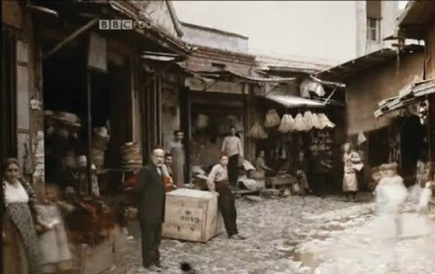
Στις Νέες Χώρες υπήρχαν ήδη πόλεις ακμαία οικονομικά κέντρα:
Θεσσαλονίκη
Ιωάννινα
Καβάλα
Μυτιλήνη
Χίος
Ηράκλειο Κρήτης
https://live.staticflickr.com/5772/30036264780_6423725d26_b.jpg
https://www.thessalonikiartsandculture.gr/images/2014/03/5459fdebc623d8908312fbf56cc3b92a.jpg

Slide 5
Το ελληνικό κράτος βρέθηκε αντιμέτωπο με το έργο αφομοίωσης των Νέων Χωρών. Αρχικά, οι μουσουλμανικοί και σλαβικοί πληθυσμοί, καθώς και η ισχυρή εβραϊκή κοινότητα της Θεσσαλονίκης, που έλεγχε την οικονομική ζωή της πόλης, έδειξαν δυσπιστία απέναντι στις ελληνικές αρχές.
https://maxmag.gr/wp-content/uploads/2019/11/jews-thessaloniki-42-28579245.jpg

Slide 6
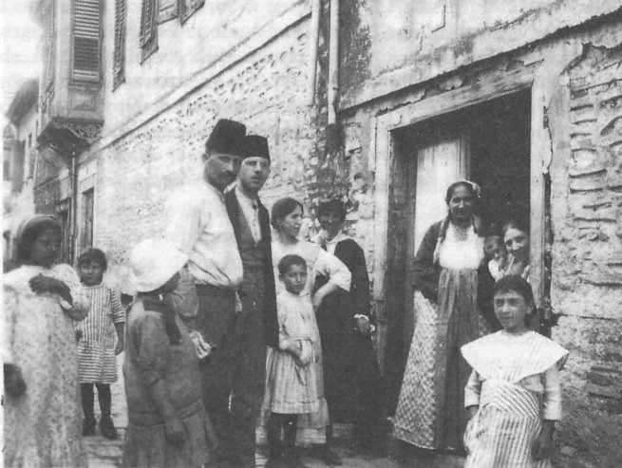
https://maxmag.gr/wp-content/uploads/2019/11/Jews_of_Salonika-1917.jpg

Slide 7
Σε πολιτικό επίπεδο, συνεχίστηκαν από τις κυβερνήσεις του Βενιζέλου οι μεταρρυθμίσεις που είχαν αρχίσει πριν το 1912.
Αναγνωρίστηκαν τα εργατικά σωματεία.
Θεσπίστηκαν μέτρα για την ασφάλιση των εργαζομένων.
Καθιερώθηκε η οκτάωρη εργασία.
Ιδρύθηκαν αγροτικοί συνεταιρισμοί.

